Slide 1
Паттерны проектирования

Slide 2
Что такое паттерн проектирования?
любой паттерн описывает задачу, которая снова и снова возникает в нашей работе, а также принцип ее решения, причем таким образом, что это решение можно потом использовать миллион раз, ничего не изобретая заново

Slide 3
Паттерн состоит из элементов
Имя. Сославшись на него, мы можем сразу описать проблему проектирования; ее решения и их последствия. Присваивание паттернам имен позволяет проектировать на более высоком уровне абстракции.
Задача. Описание того, когда следует применять паттерн. Необходимо сформулировать задачу и ее контекст. Может описываться конкретная проблема проектирования, например способ представления алгоритмов в виде объектов.

Slide 4
Решение. Описание элементов дизайна, отношений между ними, функций каждого элемента. Конкретный дизайн или реализация не имеются в виду, поскольку паттерн - это шаблон, применимый в самых разных ситуациях. Просто дается абстрактное описание задачи проектирования и того, как она может быть решена с помощью некоего весьма обобщенного сочетания элементов (в нашем случае классов и объектов).
Результаты - это следствия применения паттерна и разного рода компромиссы. Хотя при описании проектных решений о последствиях часто не упоминают, знать о них необходимо, чтобы можно было выбрать между различными вариантами и оценить преимущества и недостатки данного паттерна.

Slide 5
Типы паттернов
Порождающие паттерны
Структурные паттерны
Паттерны поведения

Slide 6
Каталог паттернов
Abstract Factory (абстрактная фабрика)
Предоставляет интерфейс для создания семейств, связанных между собой, или независимых объектов, конкретные классы которых неизвестны.
Adapter (адаптер)
Преобразует интерфейс класса в некоторый другой интерфейс, ожидаемый клиентами. Обеспечивает совместную работу классов, которая была бы невозможна без данного паттерна из-за несовместимости интерфейсов.
Bridge (мост)
Отделяет абстракцию от реализации, благодаря чему появляется возможность независимо изменять то и другое.
Builder (строитель)
Отделяет конструирование сложного объекта от его представления, позволяя использовать один и тот же процесс конструирования для создания различных представлений.
Chain of Responsibility (цепочка обязанностей)
Можно избежать жесткой зависимости отправителя запроса от его получателя, при этом запросом начинает обрабатываться один из нескольких объектов. Объекты-получатели связываются в цепочку, и запрос передается по цепочке, пока какой-то объект его не обработает.

Slide 7
Command (команда)
Инкапсулирует запрос в виде объекта, позволяя тем самым параметризовывать клиентов типом запроса, устанавливать очередность запросов, протоколировать их и поддерживать отмену выполнения операций.
Composite (компоновщик)
Группирует объекты в древовидные структуры для представления иерархий типа “часть-целое”. Позволяет клиентам работать с единичными объектами так же, как с группами объектов.
Decorator (декоратор)
Динамически возлагает на объект новые функции. Декораторы применяются для расширения имеющейся функциональности и являются гибкой альтернативой порождению подклассов.
Facade (фасад)
Предоставляет унифицированный интерфейс к множеству интерфейсов в некоторой подсистеме. Определяет интерфейс более высокого уровня, облегчающий работу с подсистемой.
Factory Method (фабричный метод)
Определяет интерфейс для создания объектов, при этом выбранный класс инстанцируется подклассами.

Slide 8
Flyweight (приспособленец)
Использует разделение для эффективной поддержки большого числа мелких объектов.
Interpreter (интерпретатор)
Для заданного языка определяет представление его грамматики, а также интерпретатор предложений языка, использующий это представление.
Iterator (итератор)
Дает возможность последовательно обойти все элементы составного объекта, не раскрывая его внутреннего представления.
Mediator (посредник)
Определяет объект, в котором инкапсулировано знание о том, как взаимодействуют объекты из некоторого множества. Способствует уменьшению числа связей между объектами, позволяя им работать без явных ссылок друг на друга. Это, в свою очередь, дает возможность независимо изменять схему взаимодействия.
Memento (хранитель)
Позволяет, не нарушая инкапсуляции, получить и сохранить во внешней памяти внутреннее состояние объекта, чтобы позже объект можно было восстановить точно в таком же состоянии.

Slide 9
Observer (наблюдатель)
Определяет между объектами зависимость типа один-ко-многим, так что при изменении состоянии одного объекта все зависящие от него получают извещение и автоматически обновляются.
Prototype (прототип)
Описывает виды создаваемых объектов с помощью прототипа и создает новые объекты путем его копирования.
Proxy (заместитель)
Подменяет другой объект для контроля доступа к нему.
Singleton (одиночка)
Гарантирует, что некоторый класс может иметь только один экземпляр, и предоставляет глобальную точку доступа к нему.
State (состояние)
Позволяет объекту варьировать свое поведение при изменении внутреннего состояния. При этом создается впечатление, что поменялся класс объекта.

Slide 10
Strategy (стратегия)
Определяет семейство алгоритмов, инкапсулируя их все и позволяя подставлять один вместо другого. Можно менять алгоритм независимо от клиента, который им пользуется.
Template Method (шаблонный метод)
Определяет скелет алгоритма, перекладывая ответственность за некоторые его шаги на подклассы. Позволяет подклассам переопределять шаги алгоритма, не меняя его общей структуры.
Visitor (посетитель)
Представляет операцию, которую надо выполнить над элементами объекта. Позволяет определить новую операцию, не меняя классы элементов, к которым он применяется.

Slide 11
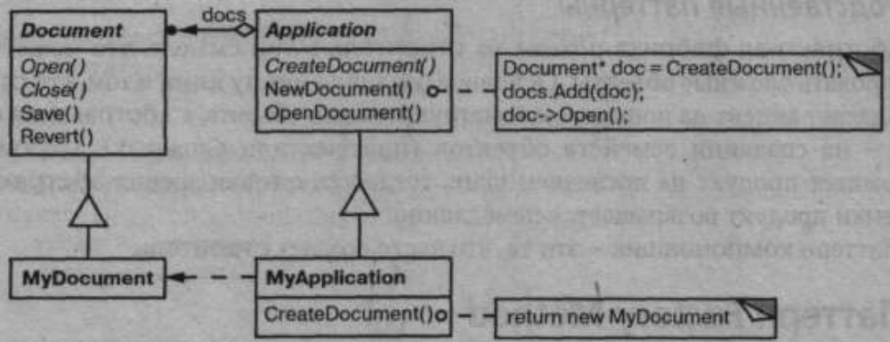
Паттерн Factory Method
Определяет интерфейс для создания объекта, но оставляет подклассам решение о том, какой класс инстанцировать. Фабричный метод позволяет классу делегировать инстанцирование подклассам.

Slide 12
Применимость
Используйте паттерн фабричный метод, когда:
классу заранее неизвестно, объекты каких классов ему нужно создавать;
класс спроектирован так, чтобы объекты, которые он создает, специфицировались подклассами;
класс делегирует свои обязанности одному из нескольких вспомогательных подклассов, и вы планируете локализовать знание о том, какой класс принимает эти обязанности на себя.

Slide 13
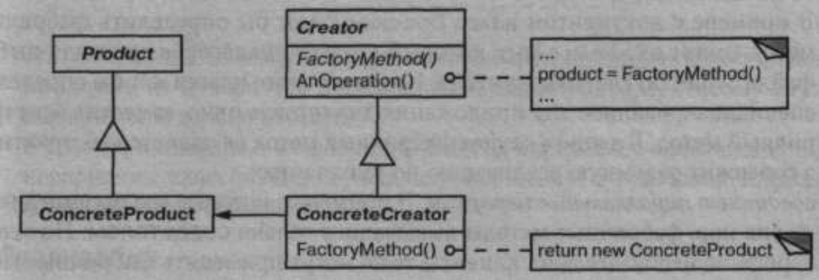
Структура
Product (Document) – продукт, определяет интерфейс объектов, создаваемых фабричным методом;
ConcreteProduct (MyDocument) - конкретный продукт, реализует интерфейс Product;
Creator (Application) – создатель, объявляет фабричный метод, возвращающий объект типа Product. Creator может также определять реализацию по умолчанию фабричного метода, который возвращает объект ConcreteProduct;
- может вызывать фабричный метод для создания объекта Product.
ConcreteCreator (MyApplication) - конкретный создатель:
- замещает фабричный метод, возвращающий объект ConcreteProduct

Slide 14
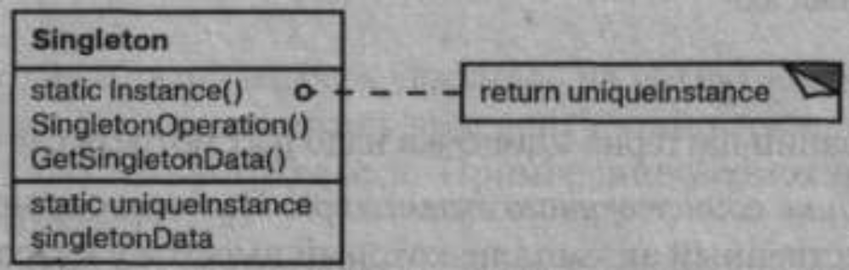
Паттерн Singleton
Гарантирует, что у класса есть только один экземпляр, и предоставляет к нему глобальную точку доступа.
Singleton - одиночка:
- определяет операцию Instance, которая позволяет клиентам получать
доступ к единственному экземпляру. Instance - это операция класса, статическая функция-член;
- может нести ответственность за создание собственного уникального экземпляра.

Slide 15
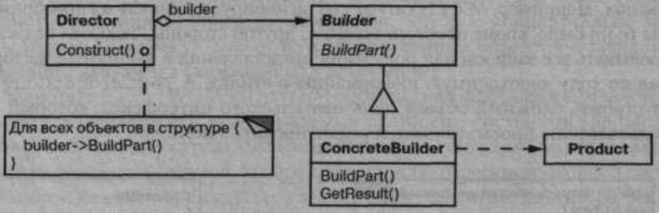
Паттерн Builder
Отделяет конструирование сложного объекта от его представления, так что в результате одного и того же процесса конструирования могут получаться разные представления.
Builder – строитель, задает абстрактный интерфейс для создания частей объекта Product;
ConcreteBuilder - конкретный строитель, конструирует и собирает вместе части продукта посредством реализации интерфейса Builder;
Director - распорядитель, конструирует объект, пользуясь интерфейсом Builder;
Product – продукт, представляет сложный конструируемый объект.

Slide 16
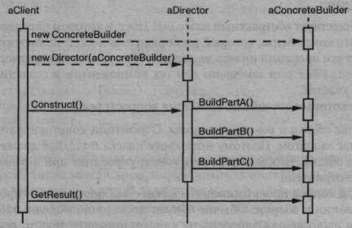
клиент создает объект-распорядитель Director и конфигурирует его нужным объектом-строителем Builder;
распорядитель уведомляет строителя о том, что нужно построить очередную часть продукта;
строитель обрабатывает запросы распорядителя и добавляет новые части к продукту;
клиент забирает продукт у строителя.

Slide 17
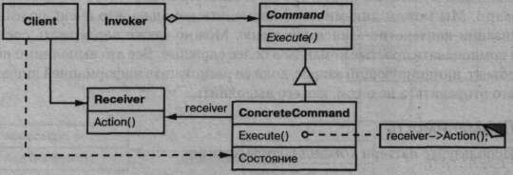
Паттерн Command
Command – команда, объявляет интерфейс для выполнения операции;
ConcreteCommand - конкретная команда, определяет связь между объектом-получателем Receiver и действием; реализует операцию Execute путем вызова соответствующих операций объекта Receiver;
Client – клиент, создает объект класса ConcreteCommand и устанавливает его получателя;
Invoker – инициатор, обращается к команде для выполнения запроса;
Receiver – получатель, располагает информацией о способах выполнения операций, необходимых для удовлетворения запроса. В роли получателя может выступать любой класс.

Slide 18
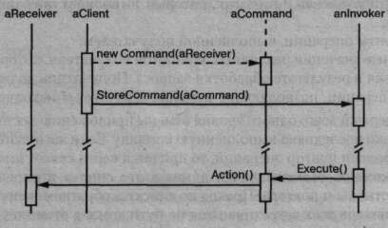
команда разрывает связь между объектом, инициирующим операцию, и объектом, имеющим информацию о том, как ее выполнить;
команды - это самые настоящие объекты. Допускается манипулировать ими
и расширять их точно так же, как в случае с любыми другими объектами;
из простых команд можно собирать составные. В общем случае составные команды описываются паттерном компоновщик;
а добавлять новые команды легко, поскольку никакие существующие классы изменять не нужно.

Slide 19
